Slide 1
巧琢编程·入门系列
火山服务器开发入门课
巧琢编程网出品
www.qiaozhuo.net

Slide 2
目录
一
初识递归软件·服务器开发子平台
二
服务器基础知识
三
网络基础知识
四
火山语法基础知识
五
项目布署至云服务器案例
www.qiaozhuo.net

Slide 3
第一章
初识递归软件·服务器开发子平台
www.qiaozhuo.net

Slide 4
第一章：初识递归软件·服务器开发子平台
1
搭建开发环境
2
初识开发工具
3
创建我的第一个本地服务器程序
www.qiaozhuo.net

Slide 5
1.1 搭建开发环境
访问巧琢编程网
下载程序压缩包
更新包
解压安装包
www.qiaozhuo.net

Slide 6
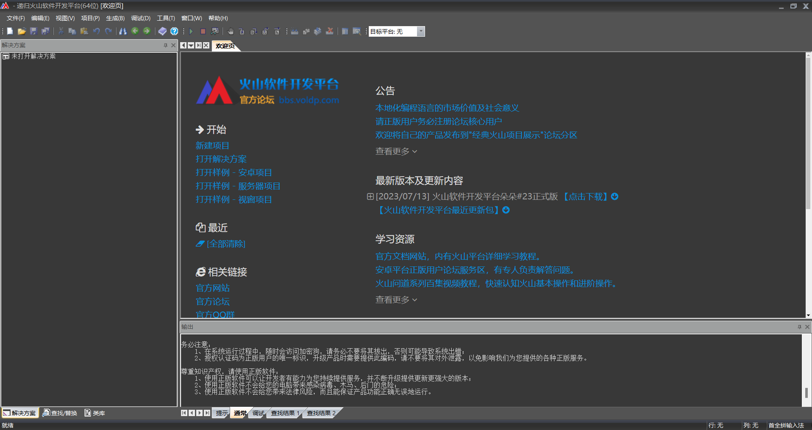
1.2 初识开发工具
标题栏
菜单栏
快捷菜单栏
欢迎页
解决方案分区
输出窗口
标签栏1
递归火山软件开发平台欢迎界面
标签栏2
www.qiaozhuo.net

Slide 7
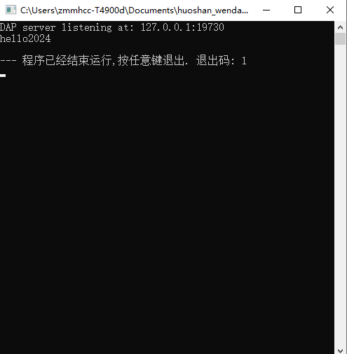
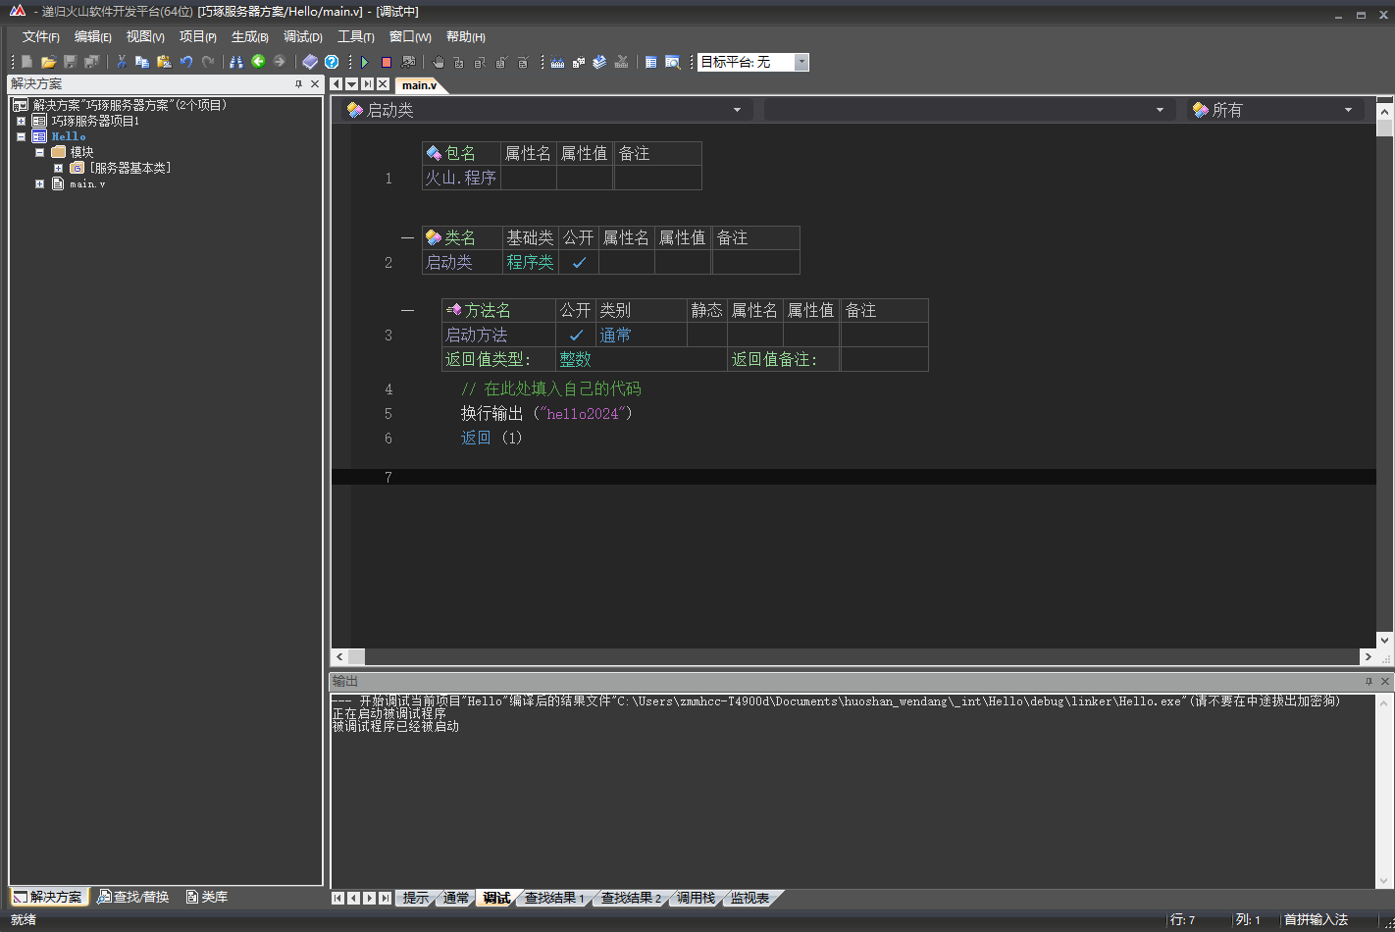
1.3 创建我的第一个本地服务器程序
程序运行结果
程序代码
www.qiaozhuo.net

Slide 8
第二章
服务器基础知识
www.qiaozhuo.net

Slide 9
第二章：服务器基础知识
1
服务器概述
2
服务器关键参数
3
如何选购云服务器
4
如何登录云服务器
www.qiaozhuo.net

Slide 10
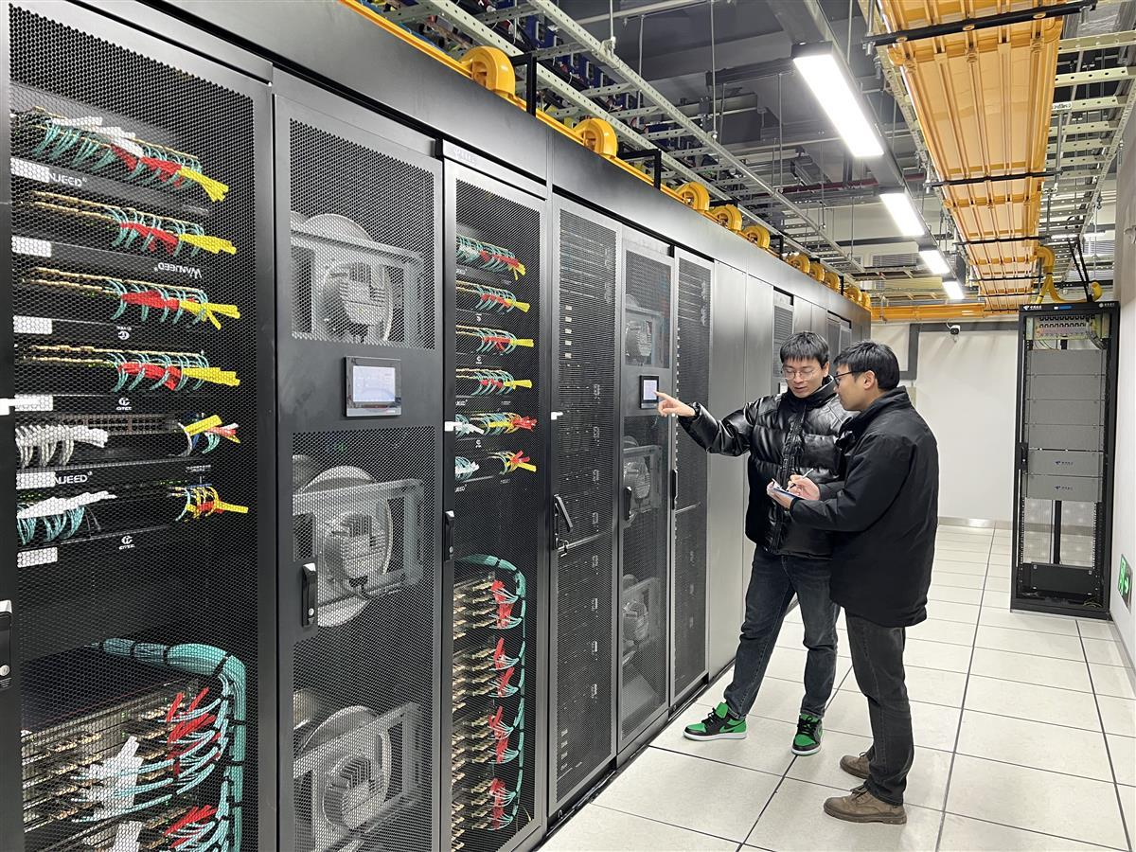

2.1 服务器概述
服务器机房
服务器设备
www.qiaozhuo.net

Slide 11

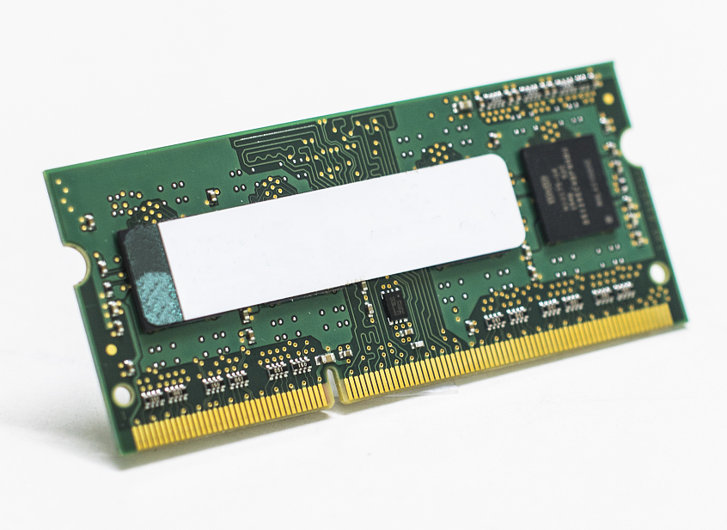




2.2 服务器关键参数
CPU
内存
存储空间
网络
windows 服务器系统
linux 服务器系统
www.qiaozhuo.net

Slide 12
2.3 如何选购服务器
服务器选购思路：
明确用途：首先，要明确你购买或租用服务器的目的，比如是用来托管网站、运行应用还是放置游戏等。了解服务器的具体用途后，才能进一步确定所需服务器的类型。
选择服务网络：根据网站的受众分布，选择适合的服务网络。如果业务主要在国内，就选择国内的服务商；如果业务涉及国外，可能需要考虑国际带宽和服务商。
确定最低配置根据业务内容，选择满足需求的最低服务器配置。过高的配置会增加成本，而过低的配置则可能影响性能和稳定性。
www.qiaozhuo.net

Slide 13
2.3 如何选购云服务器
服务器：服务器是置于远程机房的独立计算机，与我们的台式机（不含显示器、键盘、鼠标）在功能上相似，只是外观和配置有所不同。通过远程控制，你可以自由安装系统和其他软件。此外，服务器还能解析和绑定域名，让你通过域名或IP轻松访问其上的网站。
ECS云服务器：ECS云服务器，即弹性计算服务器，允许用户按需选择主机容量、CPU性能、内存大小、带宽及购买时长。它与独立服务器在使用上无异，但能为企业节省购买和维护服务器硬件的成本。因其灵活性和成本效益，ECS云服务器已成为中小企业的首选。
VPS服务器：VPS，即虚拟专用服务器，是将一台独立服务器通过虚拟化技术分割为多个虚拟服务器。每个VPS都能独立安装系统，并拥有独立的IP，实现磁盘空间、内存、CPU资源、进程和系统配置的完全隔离。用户可以在VPS上重装操作系统、安装程序，甚至单独重启服务器。尽管VPS在形式上与ECS相似，但在总体性能和付费灵活性上稍逊一筹。
虚拟主机：虚拟主机是将一台已安装操作系统和安全防护的服务器分割为多个独立空间，供用户独立使用。用户只需上传网站程序，解析并绑定域名即可。与服务器不同，虚拟主机不支持用户安装操作系统和操作软件，仅支持运行网站脚本语言、HTML文件、图片及其他静态文件。由于虚拟主机价格实惠、简单易用，且多个用户可以共同租用一台服务器，因此它成为了大多数企业网站的首选，同时也被广泛应用于自助建站和云建站中。
www.qiaozhuo.net

Slide 14
2.3 如何选购云服务器
虚拟主机与服务器选择：
企业网站选择：
不考虑成本且有技术人员：大企业通常选择各大云平台的ECS服务器，因为它们提供了高性能、高可用性和可扩展性。
中小企业：虚拟主机通常能满足中小企业网站的技术需求，且成本低、无需自行维护。因此，中小企业建站时，虚拟主机往往是首选。
操作系统选择：
Windows虚拟主机：适用于ASP、.NET开发的网站。
Linux虚拟主机：PHP、JSP开发的网站可以兼容Windows和Linux，但Linux在安全性、稳定性和处理效率上更具优势。因此，如果网站使用PHP或JSP开发，建议选择Linux虚拟主机。
www.qiaozhuo.net

Slide 15


2.3 如何选购云服务器
在选择服务器运营商时，可以考虑一些知名的云平台，如阿里云、腾讯云、华为云、京东云等。其中，阿里云平台的口碑较好，是许多企业的首选。当然，具体选择还需根据个人需求、预算和运营商的优惠政策等因素综合考虑。
www.qiaozhuo.net

Slide 16

2.4 如何登录云服务器
www.qiaozhuo.net

Slide 17
第三章
网络基础知识
www.qiaozhuo.net

Slide 18
第三章：网络基础知识
1
网络设备概述
2
网络通信流程
3
HTTP协议概述
www.qiaozhuo.net

Slide 19
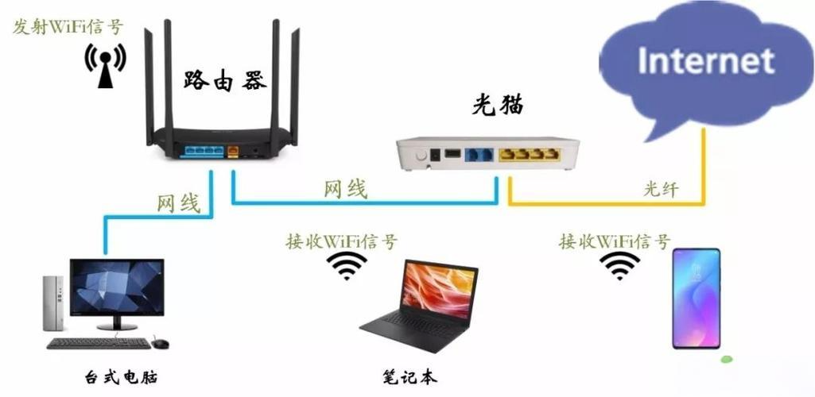
3.1 网络设备概述
www.qiaozhuo.net

Slide 20



3.1 网络设备概述
网络设备的发展历程
3
1
2
www.qiaozhuo.net

Slide 21

3.2 网络通信流程
应用层
常见的应用层协议：HTTP、HTTPS、FTP、SMTP、POP3、IMAP、DNS、SSH、Telnet、SNMP等。
传输层
为精确识别设备上的目标程序，便在数据包中引入端口标识，通过TCP或UDP建立端与端的连接。数据包含报头（记录MAC、IP、端口、数据类型）和数据两部分，确保信息准确送达。
MAC+IP+端口
数据
随着社会发展，广播通讯效率不足，遂采用IP协议（分配IP+区分子网）为设备分配IP地址以提升效率。数据包含报头（含发送/接收MAC、IP及数据类型）及数据，同子网的设备仍用ARP广播，跨区域则通过路由发送数据包。
网络层
MAC+IP
数据
数据链路层
MAC地址
数据
电信号按以太网协议分组为64~1518字节的一个或多个数据包，超限则拆分；此时数据包含报头（发送/接收者MAC、数据类型）及数据，通讯依赖ARP协议在子网内广播，用MAC分辨收发者。
数据包 = 报头 + 数据
1
2
…
物理层
物理层功能：主要基于电器特性发送高电压（数字1）、低电压（数字0）信号，孤立的设备间要想通信，就必须连网。
网络通信大致层级
网线、无线电波
www.qiaozhuo.net

Slide 22

3.3 HTTP协议概述
HTTP，全称Hyper Text Transfer Protocol，即超文本传输协议。它是一种应用层协议，规定了从Web服务器传输超文本到本地浏览器的传输规范。HTTP协议的主要作用是在浏览器与服务器之间传送文档，这些文档包括超文本文档（如HTML文件）、图片、视频等。
HTTP协议是基于TCP/IP协议栈上的应用层协议。它利用TCP协议提供的可靠传输服务，在客户端与服务器之间传输数据。具体来说，HTTP协议通过TCP协议建立连接，并在连接上发送请求和接收响应。TCP协议负责保证数据传输的可靠性，而HTTP协议则规定了数据传输的格式、方式以及服务器如何回应等具体细节。
TCP/IP协议就像是一条条道路和铁路，而HTTP协议就像是在这些道路和铁路上行驶的汽车或货车，负责将数据从一端运送到另一端。
通过TCP协议建立端到端的连接
通过HTTP协议请求和接收回应
客户端
服务器
www.qiaozhuo.net

Slide 23
3.3 HTTP协议概述
一次HTTP操作被称为一个事务，其工作流程包含以下四个主要步骤：
建立连接：当用户点击某个超级链接时，HTTP操作随即启动，客户机与服务器之间首先需要建立连接。
发送请求：连接建立后，客户机向服务器发送一个请求。该请求的格式包括统一资源标识符（URL）、协议版本号，以及后续的MIME信息，这些MIME信息涵盖了请求修饰符、客户机信息和可能包含的内容。
接收响应：服务器接收到请求后，会返回一个响应信息。这个响应的格式为一个状态行，其中包括信息的协议版本号、一个表示成功或错误的代码，以及后续的MIME信息，这些MIME信息包含了服务器信息、实体信息和可能的内容。
信息显示与断开连接：客户端通过浏览器接收并显示服务器返回的信息，最终展示在用户的显示屏上。完成信息显示后，客户机与服务器之间的连接会断开。如果在整个过程中的任何一步出现错误，错误信息将被返回给客户端，并通过显示屏展示给用户。对于用户而言，这些复杂的操作过程完全由HTTP自动完成，用户只需点击鼠标并等待信息显示即可。
通过TCP协议建立端到端的连接
通过HTTP协议请求和接收回应
客户端
服务器
www.qiaozhuo.net

Slide 24
第四章
火山语法基础知识
www.qiaozhuo.net

Slide 25
第四章：火山编程语法入门
1
变量和常量
2
代码注释
3
基本数据类型
4
运算符
5
流程控制
6
方法定义与调用
www.qiaozhuo.net

Slide 26


4.1 变量和常量
知识点：
1. 在程序设计中，值能动态变化的量被定义为变量，而值一旦设定便不可更改的量则称为常量。
2. 变量和常量在内存中占用一定的空间来存储其值，这个空间的大小和布局取决于变量的数据类型，并且这些空间最终以字节的形式存在。
3. 在递归火山软件开发平台中，无论是变量还是常量的命名，都需遵循严格的规则，并通过声明表格进行正式声明。
变量
变量名称：杯子1
变量内容：可为空，可装各类数据，赋值后可修改内容
变量特点：内容不固定
常量
常量名称：杯子2
常量内容：通常不可为空，赋值后不可更改内容
常量特点：内容固定
www.qiaozhuo.net

Slide 27
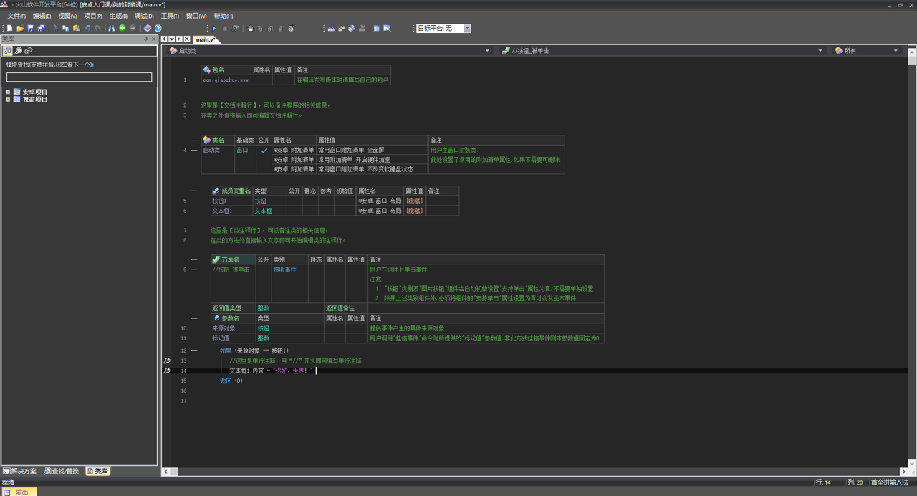
4.2 代码注释
知识点：
1. 在软件开发过程中，为代码添加注释是提升代码可读性的重要手段。
2. 注释不仅包含了程序的关键信息，还能显著帮助其他程序员（或未来的自己）更快地理解程序逻辑。
3. 在递归火山软件开发平台中，注释的添加极其灵活，几乎可以在源程序的任意位置进行，且这些注释内容在编译过程中会被编译器完全忽略，不会对程序的执行产生任何影响。
编程代码中的注释
www.qiaozhuo.net

Slide 28
4.3 基本数据类型
知识点：
1. 在递归火山软件开发平台中，常用的基本数据类型有：文本型、整数型、小数型、逻辑型。
2. 更多的基本数据类型知识可自行查阅巧琢编程网的编程语法栏目。
序号 | 基本数据类型 | 举例
1 | 文本型 | “张三”、”长江”、”123”
2 | 整数型 | 10、9、2024、1234
3 | 小数型 | 1.23、5.545、9.85885
4 | 逻辑型 | 真、假
常用的基本数据类型
www.qiaozhuo.net

Slide 29
4.4 运算符
知识点：
1. 在递归火山软件开发平台中，常用的运算符有：赋值运算符、算术运算符，其它运算符知识可自行查阅巧琢编程网的编程语法栏目。
2. 赋值运算符：将“=”符号右侧的值赋值给左侧的变量。例如：姓名1 = 张三、整数1 = 2024 、小数1 = 2.25 。
3. 算术运算符：在编程中，“+、-、*”分别对应于生活中的算术运算“加、减、乘”。而“/”表示除法运算中的整除，“%”表示除法运算中的余数。
序号 | 运算符类型 | 举例
1 | 赋值运算符 | =
2 | 算术运算符 | +、-、*、/、%
常用的运算符
=
变量
值
www.qiaozhuo.net

Slide 30
4.5 流程控制
判断
条件
知识点：
1. 在递归火山软件开发平台中，程序是通过逐行编译代码中的指令，按照代码的先后顺序生成的。
2. 编程代码不仅包含顺序结构，还包含选择结构。在火山平台的编译过程中，对于选择结构语句，仅会编译并执行判断条件为真的代码分支，而忽略条件为假的分支。
真
假
语句一
语句一
语句二
语句三
语句……
语句……
顺序结构
选择结构
www.qiaozhuo.net

Slide 31
4.6 方法
面向对象的编程思想：
类（如猫类）
对象…
对象…
对象（如：叮当）
静态属性（如：毛色）
动态行为（如：吃）
成员变量/常量
方法
颜色_文本型 = 黄色
年龄_整数 = 3
吃（ “老鼠” ）
叫（ “喵喵” ）
格式：类.方法名（ 参数 ）
格式：
对象.变量名 = 值
对象.方法名（ 参数 ）
www.qiaozhuo.net

Slide 32
第五章
项目布署至云服务器案例
www.qiaozhuo.net

Slide 33
第五章：项目布署至云服务器案例
1
用火山编写《祖国你好》服务器项目代码
2
用火山生成《祖国你好》服务器项目程序
3
上传项目至云服务器
4
浏览器访问云服务器中《祖国你好》项目程序
www.qiaozhuo.net

Slide 34
巧琢编程网
www.qiaozhuo.net
路虽远行则将至，事虽难做则必成。
祝福你！再会！

